Slide 1
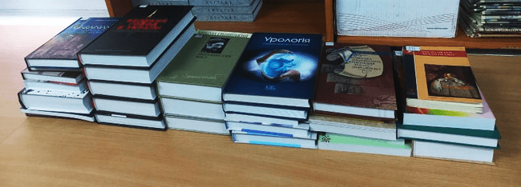

Slide 2
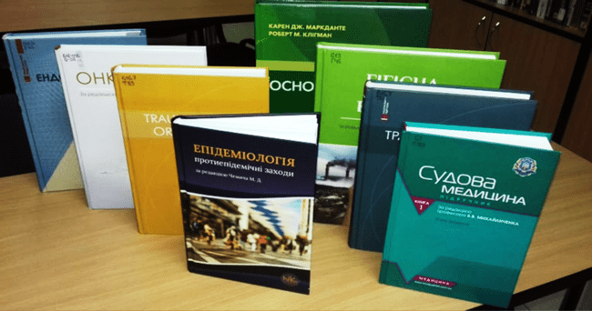
Знайомтесь: нові надходження до фонду Наукової бібліотеки
ЧНУ ім. Петра Могили
за листопад-грудень 2021 р.

Slide 3
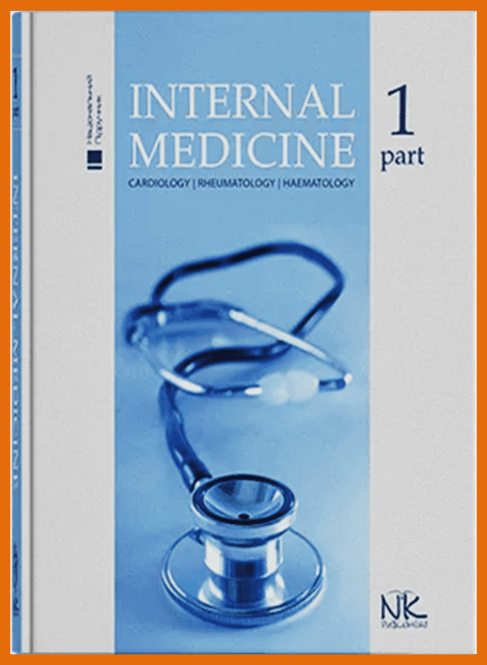
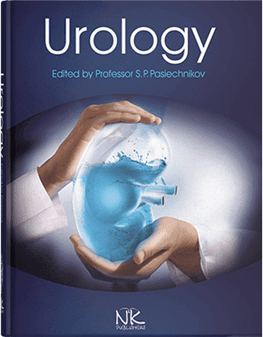
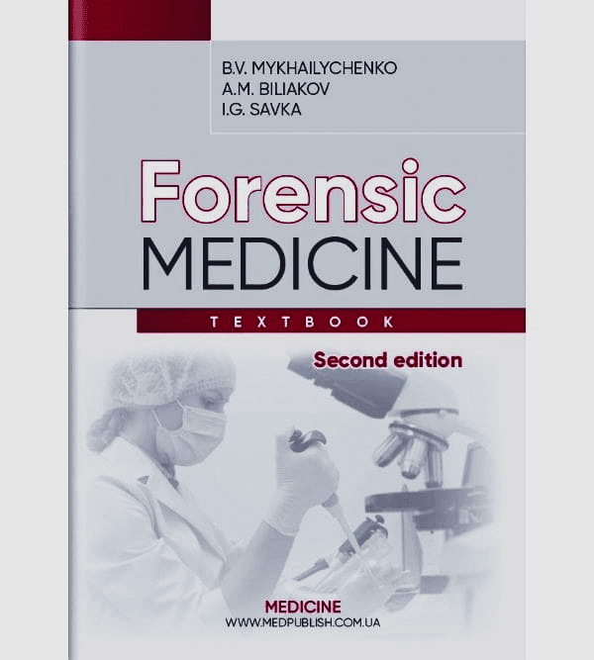
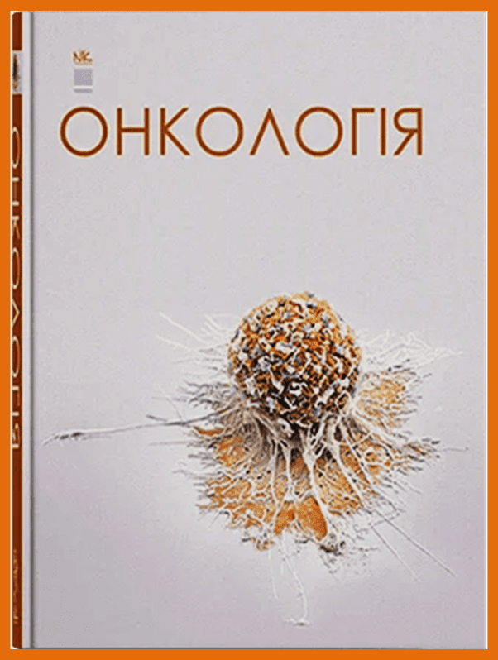
Медицина

Slide 4
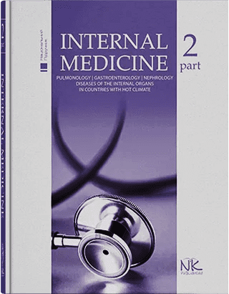
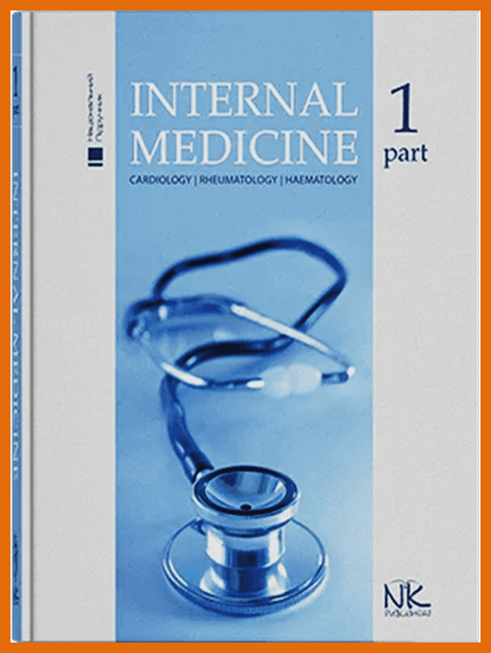
Textbook in Internal medicine consists of 31 chapters, in which the basics of cardiology, rheumatology, nephrology are presented. This textbook is made up of text material and enough illustrations, including clinical findings and schematic figures.
Підручник з внутрішньої медицини складається з 31 розділу, у яких представлені основи кардіології, ревматології та нефрології. Містить текстові матеріали та достатньо ілюстрацій, у тому числі клінічні матеріали та схематичні рисунки.

Slide 5
When preparing the textbook the efforts and experience of leading national experts in Urology have been combined. The main feature of this textbook consists in the fact that it is the first textbook for basic discipline «Urology» and was published in English and Ukrainian.
У підготовці підручника об’єднані зусилля і досвід провідних вітчизняних фахівців-урологів. Головна особливість цього підручника в тому, що він є першим базовим підручником з навчальної дисципліни «Урологія» та вийшов англійською та українською мовами.

Slide 6
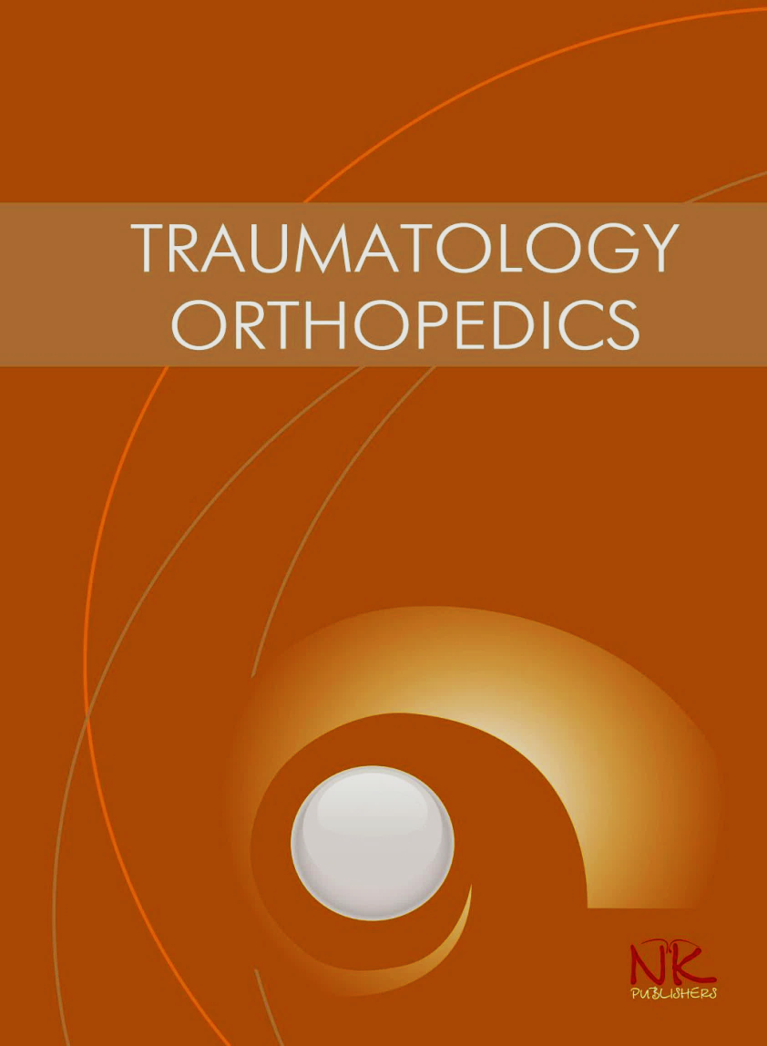
The textbook covers modern views on etiology, development mechanisms, principles of diagnostics and treatment of injuries and diseases of the apparatus of movement support. There is presented a modern view on the pathogenesis of traumatic disease, bone tissue regeneration, common complications, methods for prevention and treatment. Taking into account changes in the structure of injuries, special attention is paid to the issues of combat damages, the organization of stage care for spine, pelvis, limb injuries, and restorative treatment of patients with musculoskeletal injuries. The textbook was published in English and Ukrainian.
У підручнику висвітлено сучасні погляди на етіологію, механізми розвитку, принципи діагностики та лікування травм і захворювань апарату рухової підтримки. Представлено сучасний погляд на патогенез травматичної хвороби, регенерацію кісткової тканини, поширені ускладнення, методи профілактики та лікування. Враховуючи зміни в структурі травм, особлива увага приділяється питанням бойових ушкоджень, організації етапної допомоги при травмах хребта, таза, кінцівок, відновному лікуванню хворих з травмами опорно-рухового апарату. Підручник вийшов українською та англійською мовами.

Slide 7
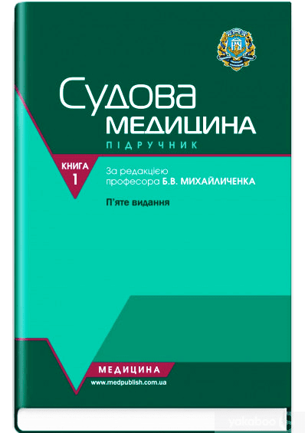
У підручнику стисло викладено історію розвитку судової медицини в Україні. Висвітлено питання організаційно-процесуальних засад судово-медичної експертизи. На основі сучасних наукових досягнень детально розглянуто питання судово-медичної танатології, діагностики різних ушкоджень та розладу здоров’я внаслідок дії на організм людини факторів зовнішнього середовища. Уперше представлені дані стосовно ушкоджень, заподіяних лазерним випромінюванням, та відомості про дію на організм біологічного чинника. Охарактеризовано особливості експертизи потерпілих, звинувачених та інших осіб відповідно до статей Кримінального кодексу України. Розглянуто сучасні можливості судово-медичної експертизи речових доказів.

Slide 8
The textbook briefly highlights both the history of forensic medicine and organization and arbitration principles of forensic medical examination. Forensic and medical thanatology issues as well as diagnostics of various environmental injuries and health conditions are scrutinized in view of current scientific advancements.
У підручнику коротко висвітлено як історія судової медицини, так і принципи організації та арбітражу судово-медичної експертизи. Проблеми судово-медичної танатології, а також діагностика різних екологічних травм і станів здоров'я досліджуються з огляду на сучасні наукові досягнення.

Slide 9
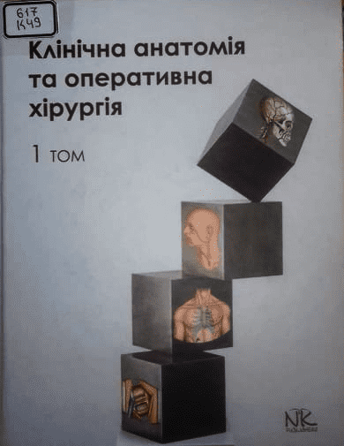
Над створенням підручника працював авторський колектив: Півторак В. І., Кобзар О. Б., Черно В. С. та інші.
Мета підручника – надання конкретних знань з будови тіла людини, які становлять основу для обгрунтування постановки діагнозу, вибору оптимальних оперативних доступів та оперативних прийомів, засвоєння техніки хірургічних втручань.

Slide 10
У підручнику висвітлено особливості нормального росту й розвитку дитини, діагностику, лікування та профілактику поширених дитячих захворювань і розладів. Особливу увагу приділено базовим знанням, а також останнім досягненням у педіатрії. У кожному розділі докладно розкрито окрему тему. Наприкінці розділів стисло подано ключові положення для лікарів-практиків, зокрема особливості клінічної картини та лікування захворювань.

Slide 11
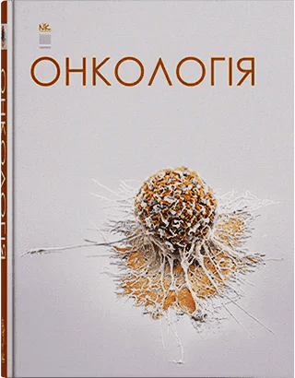
У підручнику висвітлено сучасні положення епідеміології, етіології, клініки, діагностики, лікування злоякісних новоутворень і реабілітації онкологічних хворих.

Slide 12
П’яте видання (оновлене та доповнене) підручника відповідає навчальній програмі з внутрішньої медицини. Його основу складають 12 розділів, у яких на сучасному рівні викладені етіологія, патогенез, клініка, діагностика і лікування основних ендокринних захворювань.

Slide 13
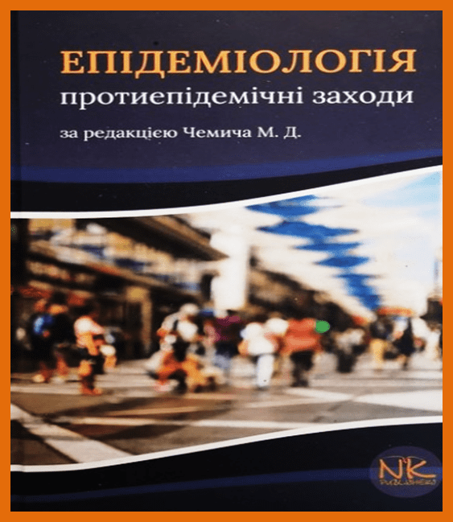
У навчальному посібнику наведено протиепідемічні заходи стосовно найпоширеніших інфекційних хвороб. У посібнику стисло викладено основи загальної епідеміології, висвітлено спеціальну епідеміологію, заходи з організації і проведення профілактичних і проти­епідемічних заходів при інфекційних хворобах.

Slide 14
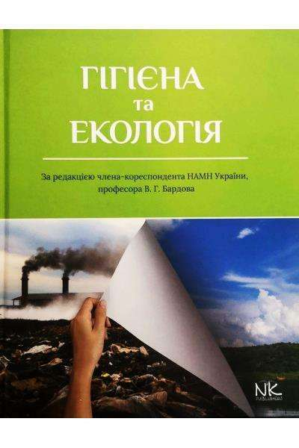
У підручнику викладено теоретичні основи, методологія, мета і задачі, глобальні проблеми екології, структуру й характеристики сучасного стану атмосфери, гідросфери та літосфери Землі, вивчення закономірностей впливу фізичних, хімічних, біологічних та психологічних факторів на здоров’я людини і громадське здоров’я, використання встановлених закономірностей для розробки методів та систем профілактики впливу негативних градацій цих факторів.

Slide 15
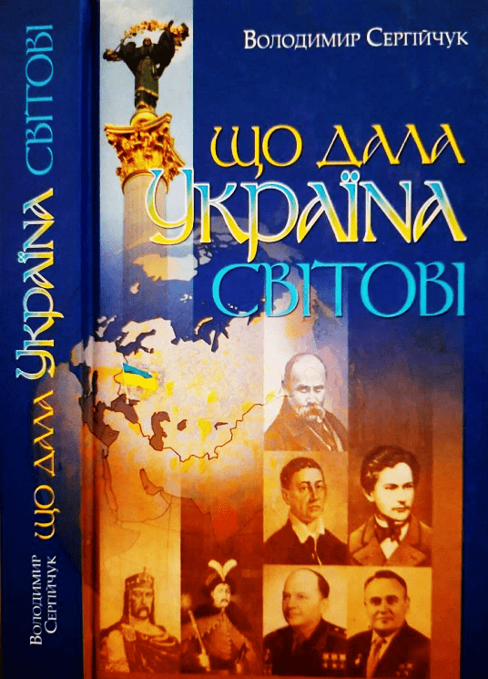
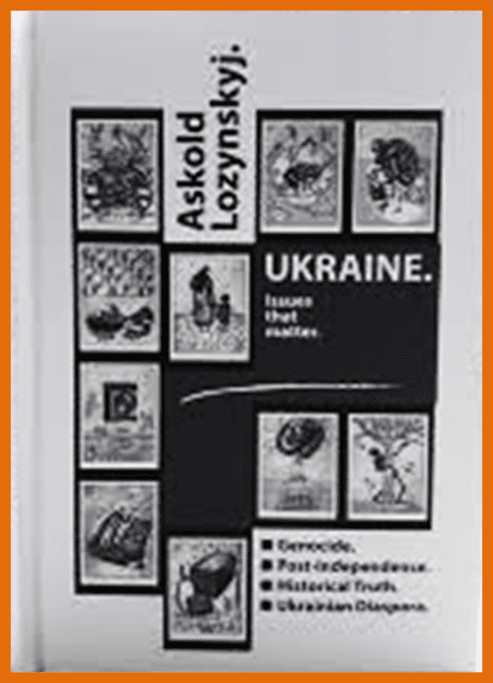
Політологія
та міжнародні відносини

Slide 16
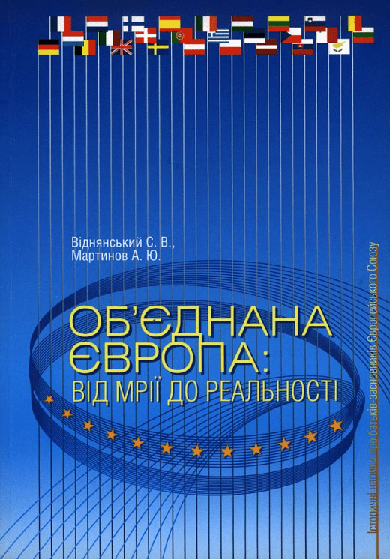
У книзі подано політичні біографії сімнадцяти політичних діячів, котрі відіграли суттєву роль в історії європейської інтеграції: німців, французів, британців, чехів, австрійця, італійця, поляка, росіянина. Своїми ідеями, поглядами та діяльністю у ХХ-на початку ХХІ ст. вони помітно вплинули на розвиток та формування сучасної моделі об'єднаної демократичної Європи.
Багатий і оригінальний конкретно-історичний матеріал, який проаналізовано й узагальнено в книзі, дає змогу читачеві глибше зрозуміти основні передумови, етапи, характер, проблеми й перспективи європейського інтеграційного процесу.

Slide 17
У антології зібрано тексти польських політичних діячів 90—х років XIX — 80—х років XX століття, предметом яких є українсько-польські стосунки, проблеми співжиття українців і поляків на землях етнічного прикордоння, питання незалежності України та можливі сценарії розвитку відносин між Україною та Польщею як самостійними державами. Книга дає читачеві можливість сформувати уявлення про еволюцію поглядів польських інтелектуалів на Україну та українців протягом одного з найдраматичніших періодів історії двох народів.

Slide 18
The proposed book comprehensively assesses the contribution of prominent Ukrainians to the development of world science, technology, education and culture.
У пропонованій книзі комплексно оцінено внесок видатних українців у розвиток науки та техніки, освіти та культури.

Slide 19
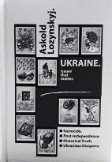
«Ukraine: Issues that Matter» is the newest publication of Askold S. Lozynskyj, a Ukraine-American attorney, former president of numerous Ukrainian organization, including the Ukrainian World Congress, and a writer of hundreds of the articles published worldwide and many Ukrainian language books. This is collection of articles, often quite controversial, on four major issues: Ukrainian genocides, Ukraine post-independence-events and persons, the need for historical truth and an overview and an anecdotal picture of the Ukrainian diaspora.
«Україна: проблеми, які мають значення» — найновіша публікація Аскольда С. Лозинського, українсько-американського адвоката, колишнього президента численних українських організацій, зокрема Світового конгресу українців, автора сотень статей, опублікованих по всьому світі. Це збірка статей, часто досить суперечливих, з чотирьох основних питань: український геноцид, Україна після здобуття незалежності – події та особи, потреба в історичній правді та огляді та анекдотична картина української діаспори.

Slide 20
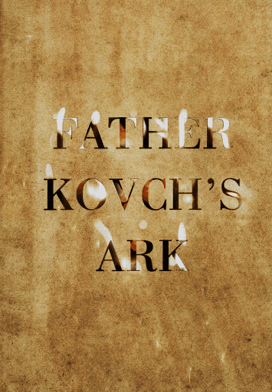
У виданні вміщена інформація про життя та діяльність священика Української греко-католицької церкви Омеляна Ковча (1884-1944), який був учнем і сподвижником митрополита Андрея Шептицького. Отець Ковч більшу частину життя служив парохом у провінційному містечку Перемишлянах. Завжди ставав на захист гнаних і переслідуваних, незалежно від їхнього етнічного походження та віросповідання, – українців, поляків, євреїв, за що потерпав від різних влад. Дивом урятувавшись від НКВС, отець Омелян потрапив до рук гестапо. Його життя обірвалося в концтаборі «Майданек».

Slide 21
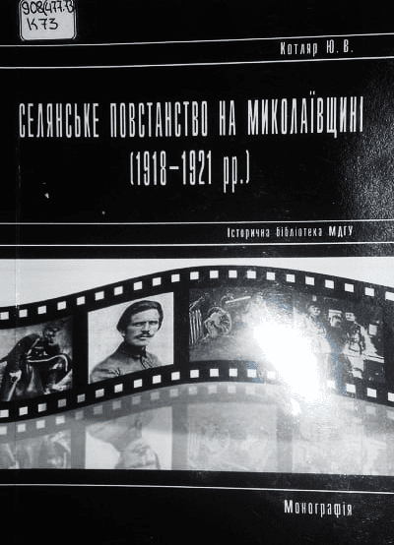
У монографії на основі архівних документів досліджується селянський повстанський рух на Миколаївщині у 1918–1921 рр. Проаналізовано антигетьманські, антибільшовицькі, антиденікінські та антикомуністичні виступи; показано селянські формування державного типу (Врадіївська Хліборобська республіка, Висунська та Баштанська республіки); виділено діяльність отаманів Лихо і Ю. Тютюнника на території Миколаївщини.

Slide 22
У праці на ґрунтовній джерельній базі та з урахуванням досягнень вітчизняної і світової історичної думки в царині дослідження революційних рухів раннього Нового часу зроблено спробу представити феномен Української революції XVII ст. в сукупності та взаємодії його політичних, соціальних, економічних і ментально-свідомісних складових, а також показати її роль і місце в українській і європейській історії.

Slide 23
Хроніки голодомору
(книги, подаровані Українським інститутом національної пам'яті)

Slide 24
4-х томне видання матеріалів Конгресово-президенської Комісії США з вивчення Великого голоду в Україні 1932-1933 рр. містить свідчення очевидців-емігрантів з України, що були зібрані впродовж 1983-1984 рр. за спеціальною методикою oral history і є доказом геноциду українського народу.

Slide 25
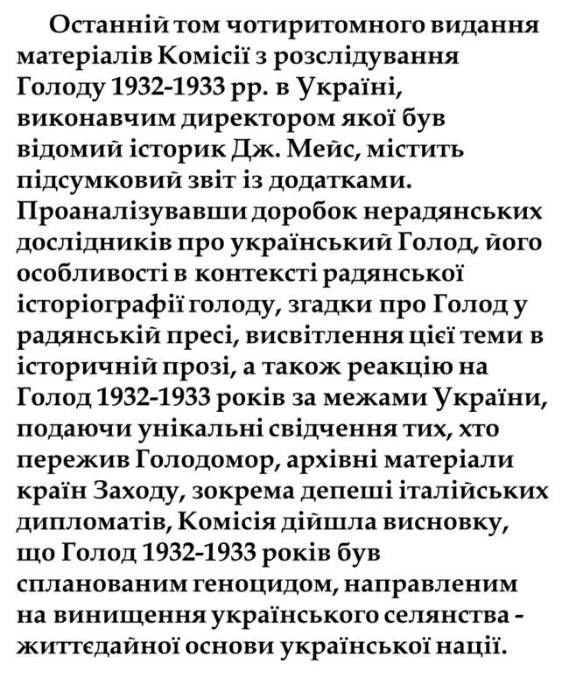

Slide 26
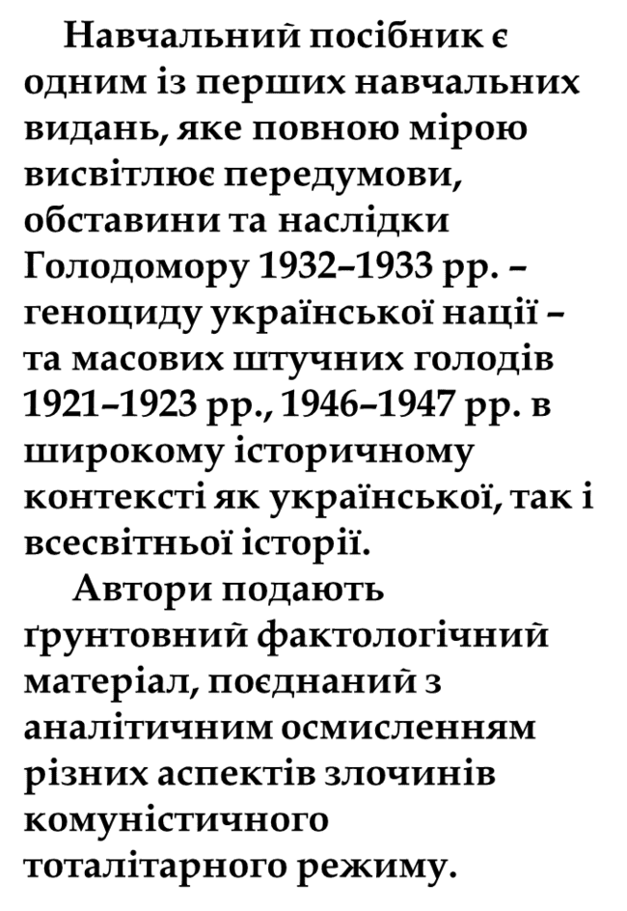

Slide 27
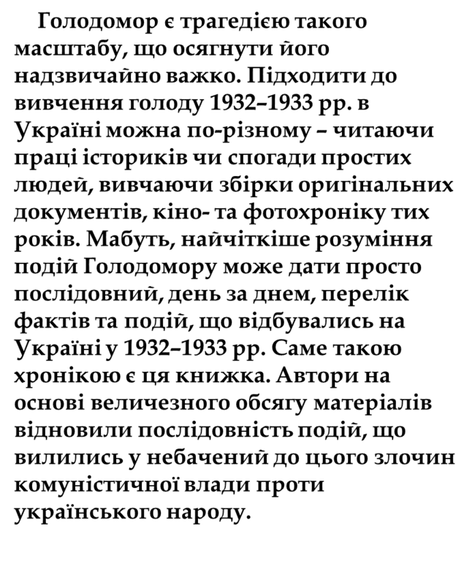

Slide 28
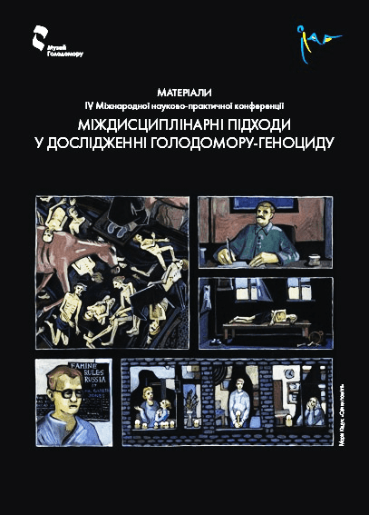
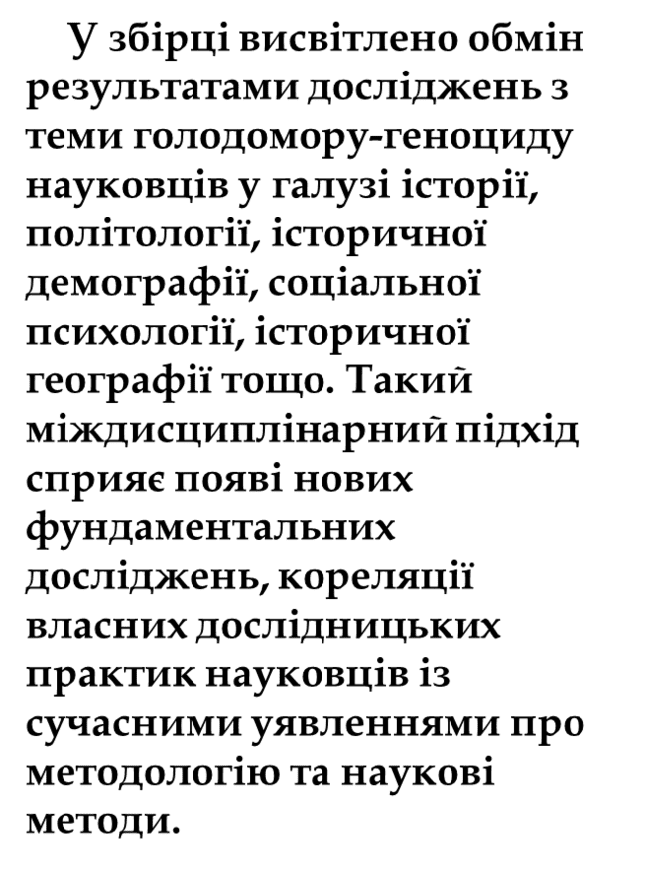

Slide 29
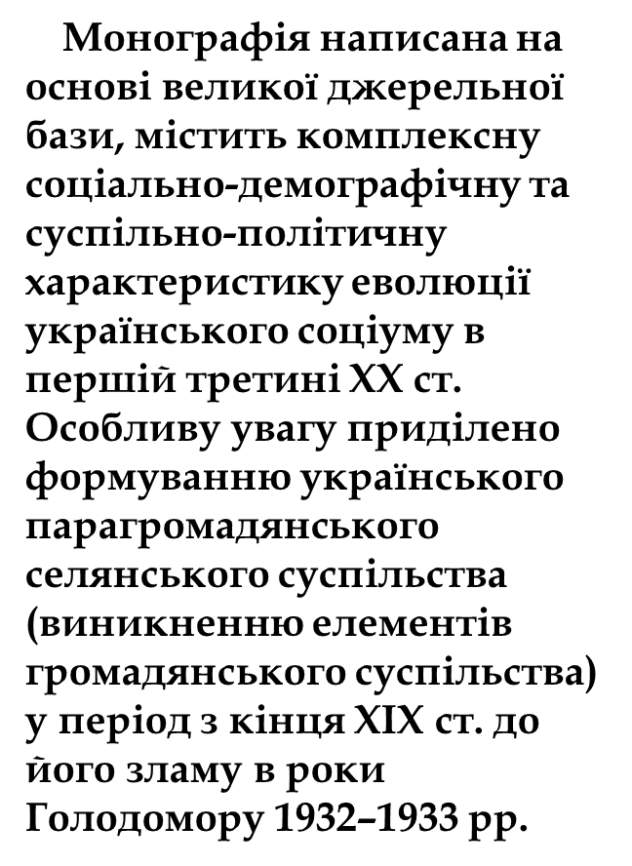

Slide 30
У науковому збірнику друкуються укази та розпорядження президентів України щодо вшанування пам’яті українців, знищених комуністичним
тоталітарним режимом у 1932-1933 роках.

Slide 31
Пропоноване видання містить систематизований тематичний комплекс архівних та опублікованих джерел про використання «чорних дощок» на території Чернігівської області УСРР у 1931–1934 рр., тобто в межах сучасної Чернігівської та західних районів Сумської областей. Їх введення до наукового обігу дозволить глибше дослідити процес запровадження режиму «чорних дощок» та осмислити його використання як одного з інструментів репресивного механізму Голодомору-геноциду, вчиненого комуністичним тоталітарним режимом в УСРР.

Slide 32
У книзі розповідається про життя і діяльність відомого правника і громадсько-політичного діяча української еміграції Володимира-Юрія Даниліва, уродженця Львівщини, який був ініціатором створення Міжнародної комісії юристів, що визнала в 1988 році Голодомор 1932-1933 років злочином проти українського народу.

Slide 33
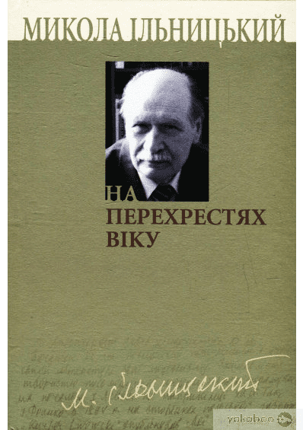
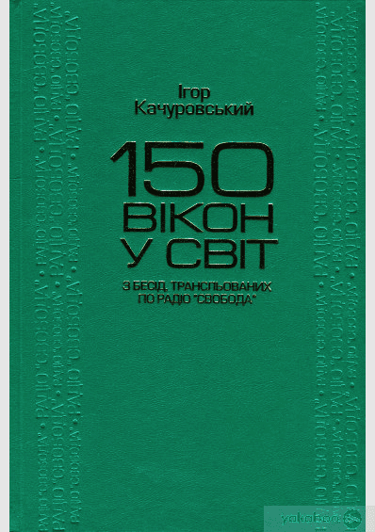
Мовознавство
Літературознавство
Художня література

Slide 34
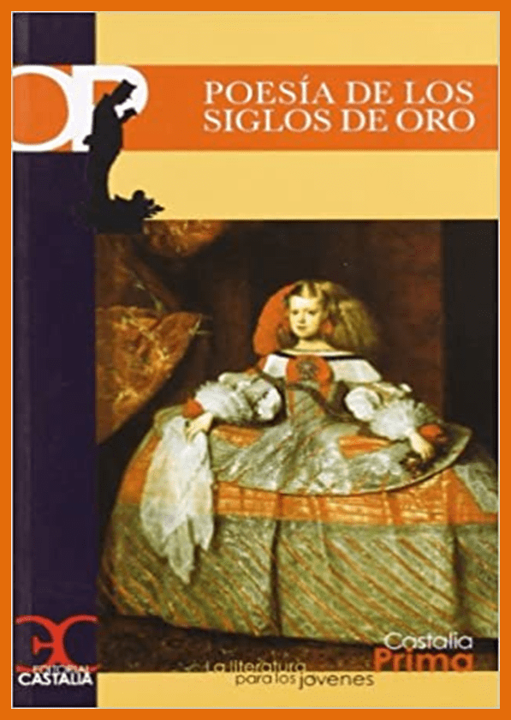
La concepción que el hombre tiene del mundo, la preocupación por el tiempo, el gusto por los clásicos y la mitología, el amor, la muerte, el sentimiento religioso, los sueños pueden materializarse bajo la letra impresa de esta antología en la que están representados los nombres más importantes del Renacimiento y del Barroco español, desde Boscán a Francisco de Rioja pasando por Garcilaso, Gutierre de Cetina, fray Luis de León, Herrera, san Juan de la Cruz, Góngora, Lope de Vega, Quevedo .
Уявлення людини про світ, турбота про час, смак до класики та міфології, кохання, смерті, релігійні почуття, мрії можуть матеріалізуватися під друкованим листом цієї антології, в якій вони представлені найважливішими іменами. Відродження та іспанське бароко, від Боскана до Франсіско де Ріоха, що проходить через Гарсіласо, Гутьєрре де Сетіна, Фрай Луїс де Леона, Еррера, Сан-Хуан-де-ла-Круса, Гонгора, Лопе-де-Вега, Кеведо.

Slide 35
Перша книга вибраних праць Миколи Ільницького містить літературно-критичні та історико-літературні статті, передмови, портрети, рецензії, які охоплюють понад сорок років його творчої діяльності. У них відображено важливі грані літературного процесу історичного періоду, сповненого драматизму суспільного життя: зв'язок слова і національного світосприйняття, трансформацію «вічних образів», характер міжлітературних взаємозв’язків і типологічних спорідненостей. У книзі окреслено характер творчої індивідуальності багатьох материкових та діаспорних українських письменників.

Slide 36
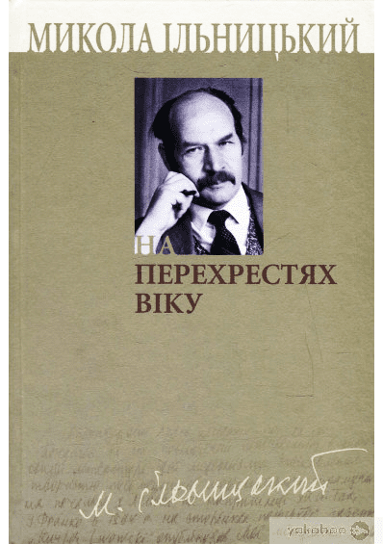
До другої книги праць Миколи Ільницького ввійшли монографії про Богдана-Ігоря Антоновича, Ігоря Калинця та «портрет» літературного Львова XX століття.
Нарис про Б. І. Антоновича – перше в українському літературознавстві дослідження про талановитого поета (1909-1937), творчість якого за радянського режиму замовчувалася і спотворювалася. У портреті І. Калинця розкрито закоріненість слова поета в духовну традицію української культури та інтенсивність новаторських пошуків, втілення громадського сумління покоління 60-80 років і суверенності поетичного слова. Літературні портрети постають яскравими фрагментами широкого тла – літературного життя Львова протягом ХХ століття, насиченого драматичними колізіями й спрагою оновлення поетичного слова.

Slide 37
Третя книга вибраних літературознавчих праць Миколи Ільницького містить статті про творчість Івана Франка, Михайла Яцкова, розвиток поезії і критики в Західній Україні у 20-30-ті роки ХХ століття, тенденції поетичного процесу в умовах довоєнної та повоєнної еміграції – від «Празької школи» до «Нью-Йоркської групи», а також спогади про сучасників.

Slide 38
Наукове видання літературознавця Людмили Тарнашинської, заявлене нею як «метафізична оселя нових народжуваних смислів», є цілком апробованим способом об’єднання під однією обкладинкою різнотемних наукових розвідок, літературознавчих і літературно-критичних зацікавлень авторки.

Slide 39
Збірка радіо бесід Ігоря Качуровського — відомого поета, прозаїка, перекладача, літературознавця — плід його 20-річної праці в мюнхенській редакції радіо «Свобода». У цій книзі зібрано бесіди про творчість відомих, маловідомих або й зовсім невідомих у нас представників світового письменства (значно меншою мірою — музики і малярства), творчі портрети українських перекладачів, огляди перекладних антології та перекладознавчих праць, відгуки на різноманітні поетичні і прозові переклади, видані на Україні чи в діяспорі, а також на переклади творів української літератури мовами світу.

Slide 40
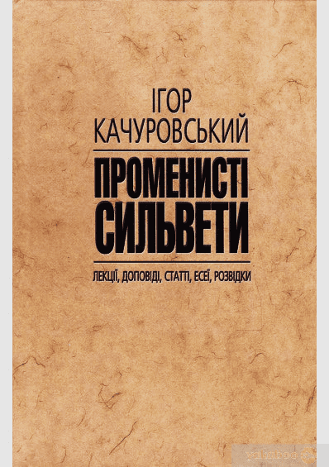
У підсумковій збірці своїх літературознавчих розвідок Ігор Качуровський з властивою йому неупередженістю висвітлює промінентні постаті майстрів українського слова — як загальновизнаних, так і тих, чия творчість донедавна залишалась у тіні. Серед останніх — передусім письменники української діяспори і зокрема представники покоління Другої світової війни — покоління, до якого належить і сам автор. Завдяки широті охопленого матеріалу і потужній інтелектуальній енергетиці авторського викладу книгу можна розглядати як оригінальний підручник з історії української літератури кінця XIX—XX ст.

Slide 41
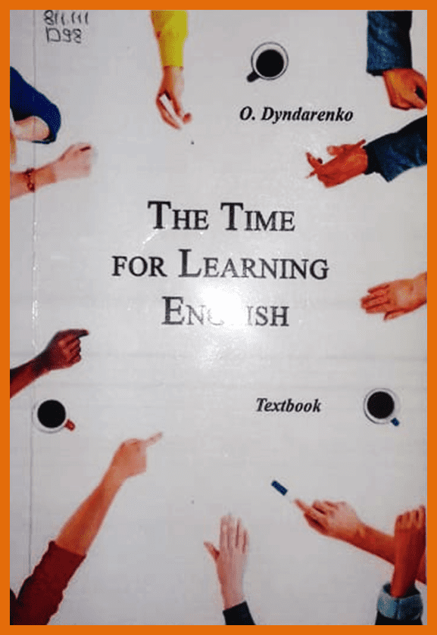
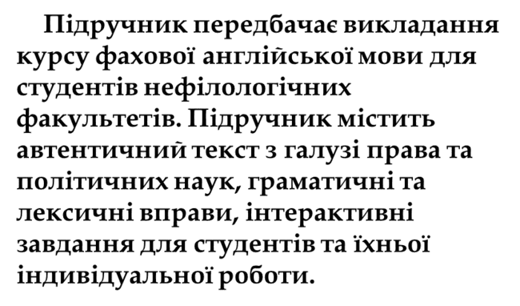
The textbook provides teaching the course of professional English language for the students of non-philological departments. The textbook contains the authentic text from the field of Law and Political Sciences, grammar and lexical drill exercises, tasks for the interactive tutorial discussions with the students and their individual work.

